Slide 1



Slide 2


肝移植术后鲍曼不动杆菌感染

Slide 3

● 病例简介
摘要
1.独特性：肝移植术后的免疫抑制人群，CRAB感染的诊治
2.背景：肝移植术后，应用免疫抑制剂的同时合并CRAB感染。

Slide 4
● 患者基础信息
1.人口学信息：女，55岁，无业，渭南人。
2.主诉：皮肤巩膜黄染10月，加重2月
3.既往史：既往无特殊

Slide 5
● 入院后检查
1.体格检查：
生命体征平稳，查体未见明显异常。
2.辅助检查：
腹部CT：肝硬化 门脉高压 脾大 腹水

Slide 6
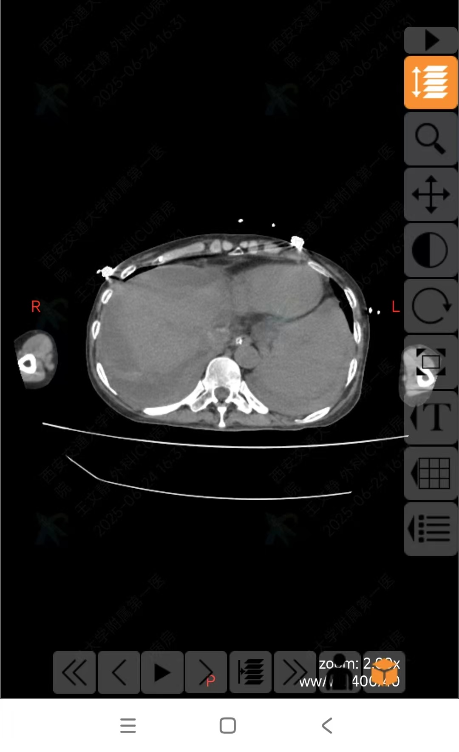
● 入院后检查
3.影像学检查：

Slide 7
● 诊断评估
诊断评估
1.初步诊断：诊断: 1.慢性肝衰竭;2.自身免疫性肝炎后肝硬化失代偿期;门静脉高压、肝性脑病;3.肝硬化伴食管静脉曲张;4.高胆红素血症;5.脾大;血小板减少、贫血;6.腹腔积液;7.低蛋白血症;8.高氨血症:9.胆囊结石
2.诊断依据：依据病史，主诉，症状，体征及实验室检查
3.鉴别诊断：无需与其他疾病鉴别

Slide 8
● 治疗过程
1.药物（依拉患者 50mg q12h 联合多黏菌素75mg q12h）
2.手术（25.5.19 肝移植）

Slide 9
● 治疗过程
3.微生物/病理结果（肺泡灌洗液CRAB）
4.方案调整（无变化）
5.指标追踪（无发热，感染治疗下降）

Slide 10
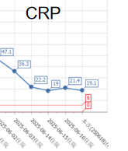
● 治疗过程
3.时间轴记录:(折线图)

Slide 11

● 诊疗体会
1.疗效评价：达到微生物治愈和临床治愈
2.局限性：无
3.结论：早期积极有效抗感染，改善预后

Slide 12
感谢观看
敬请指导

